Slide 1
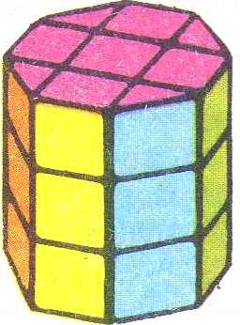
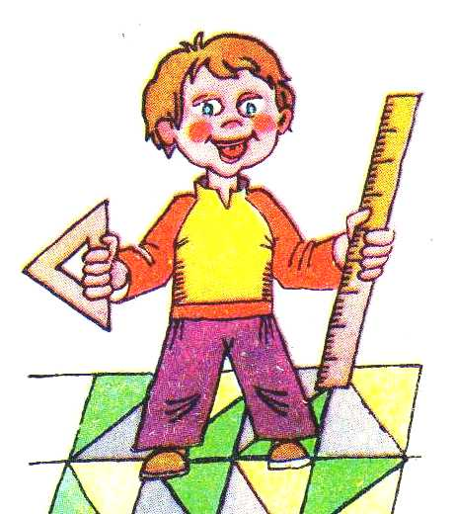
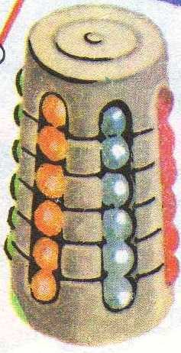
УРОК - СЮРПРИЗ
10
8
9
5
6
7
1
2
3
4
Учитель: Кузьмина В. А.

Slide 2
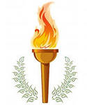
Чтобы узнать, какой сюрприз вас ждет на этом уроке, необходимо разгадать пароль и получить код доступа
Числовой пароль вы найдете, решив данные уравнения

Slide 3
19
110
1
2
X+32=51
Y-83=27
25:y=25
X×23=36
Запишите полученные числа
Notes:
Фронтальная работа с классом.

Slide 4
12
110
М
О
О
24
А
46
Ч
Ч
1
С
С
19
Л
Ч
И
23
2

Slide 5
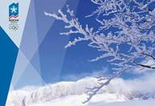

Slide 6
Помогать вам изучать математику будет
Зимняя (Белая) Олимпиада, которая пройдет в городе Сочи в 2014 году

Slide 7
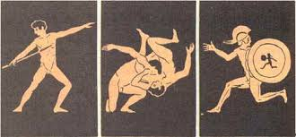
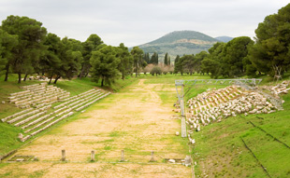
Первые Олимпийские игры состоялись в Древней Греции, в городе Олимпия в 776 году до нашей эры. И продолжались до 394 года нашей эры, когда были запрещены императором
Феофаном.

Slide 8
Что значит «до нашей эры»?
.
Шкала временного отсчета. В качестве начала отсчета берется не ноль, а 1 . Вправо от начала отсчета – наша эра, слева – до нашей эры. За первым годом до н. э. идет первый год нашей эры

Slide 9
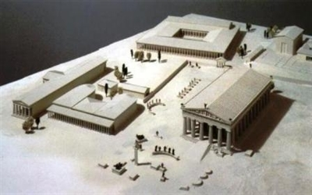
776 год до нашей эры -
394 год нашей эры
Сколько лет проводились
Олимпийские игры в Древней Греции?
776 + 394 =1170

Slide 10
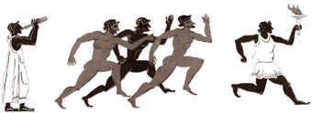
Игры проходили раз в 4 года. Промежуток между играми назывался олимпиадой. Сами игры проходили в первый год олимпиады. На время игр объявлялось перемирие.
Notes:
Макет города Олимпия и олимпийских объектов: стадион, гимнасиум, ипподром

Slide 11
776
+
392
Составьте числовое выражение по схеме и найдите его значение
1168
: 4
Что показывает это число?
293
Сколько всего состоялось Олимпийских игр.

Slide 12
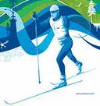
Это интересно
Найдите значения буквенных выражений и вы узнаете ….

Slide 13
13 + a, при а =4
70 – 25 + x, при x = 53
349 +n +461, при n= 1114
х+600 +1200, при х= 4200
Notes:
Работа в парах. Раздаточный материал на карточкх.

Slide 14
17
дней продлятся Олимпийские
игры в Сочи
1924
году была проведена Первая Зимняя Олимпиада
98
комплектов медалей будет
разыграно на Олимпиаде
6000
спортсменов примет участие в Олимпиаде?

Slide 15
Решить задачу
В одной из олимпийских сборных лыжников 33, что на 15 человек меньше, чем саночников, и на 1 больше, чем конькобежцев. Сколько всего спортсменов ?
ответ: 33 + 48 + 33 = 113

Slide 16
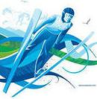
Задача на сообразительность.
Могут ли 40 спортсменов подняться на вершину горы для прыжков с трамплина в 10 вагончиках, так чтобы в каждом вагончике было разное число лыжников
Ответ: нет, 1+2+3+…8+9+10=55

Slide 17
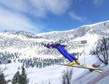
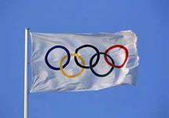
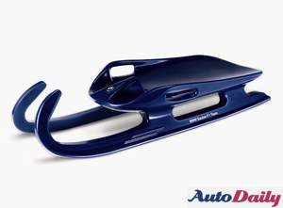
Спасибо за внимание

